Slide 1
چرا اميرمؤمنان از همسرش دفاع نكرد؟

Slide 2
خلاصه پاسخ‌ها
اميرمؤمنان تابع فرمان رسول خدابود
1
چرا رسول خدا از زنان مسلمان دفاع نكرد؟
2
چرا عثمان از همسرش دفاع نكرد؟
3
چرا حضرت ابراهيم از همسرش دفاع نكرد؟
4

Slide 3
عكس العمل تند اميرمؤمنان در برابر عمر و يادآوري وصيت رسول خدا
وَدَعَا عُمَرُ بِالنَّارِ فَأَضْرَمَهَا فِي الْبَابِ ثُمَّ دَفَعَهُ فَدَخَلَ فَاسْتَقْبَلَتْهُ فَاطِمَةُ عليها السلام وَصَاحَتْ يَا أَبَتَاهْ يَا رَسُولَ اللَّهِ فَرَفَعَ عُمَرُ السَّيْفَ وَهُوَ فِي غِمْدِهِ فَوَجَأَ بِهِ جَنْبَهَا فَصَرَخَتْ يَا أَبَتَاهْ فَرَفَعَ السَّوْطَ فَضَرَبَ بِهِ ذِرَاعَهَا فَنَادَتْ يَا رَسُولَ اللَّهِ لَبِئْسَ مَا خَلَّفَكَ أَبُو بَكْرٍ وَعُمَرُ
فَوَثَبَ عَلِيٌّ (عليه السلام) فَأَخَذَ بِتَلابِيبِهِ ثُمَّ نَتَرَهُ فَصَرَعَهُ وَوَجَأَ أَنْفَهُ وَرَقَبَتَهُ وَهَمَّ بِقَتْلِهِ فَذَكَرَ قَوْلَ رَسُولِ اللَّهِ (صلي الله عليه وآله) وَمَا أَوْصَاهُ بِهِ فَقَالَ وَالَّذِي كَرَّمَ مُحَمَّداً بِالنُّبُوَّةِ يَا ابْنَ صُهَاكَ لَوْ لا كِتابٌ مِنَ اللَّهِ سَبَقَ وَعَهْدٌ عَهِدَهُ إِلَيَّ رَسُولُ اللَّهِ (صلي الله عليه وآله) لَعَلِمْتَ أَنَّكَ لا تَدْخُلُ بَيْتِي.
كتاب سليم بن قيس الهلالي، ص568

Slide 4
عمر آتش طلبيد و آن را بر در خانه شعله‏ور ساخت و سپس در را فشار داد و باز كرد و داخل شد! حضرت زهرا به طرف عمر آمد و فرياد زد: يا ابتاه، يا رسول اللَّه! عمر شمشير را در حالى كه در غلافش بود بلند كرد و بر پهلوى فاطمه زد. آن حضرت ناله كرد: يا ابتاه! عمر تازيانه را بلند كرد و بر بازوى حضرت زد. آن حضرت صدا زد: يا رسول اللَّه، ابوبكر و عمر با بازماندگانت چه بد رفتار مى‌كنند»!
علي ناگهان از جا برخاست و گريبان عمر را گرفت و او را به شدت كشيد و بر زمين زد و بر بينى و گردنش كوبيد و خواست او را بكشد؛ ولى به ياد سخن پيامبر و وصيتى كه به او كرده بود افتاد، فرمود: اى پسر صُهاك! قسم به آنكه محمّد را به پيامبرى مبعوث نمود، اگر مقدرّات الهى و عهدى كه پيامبر با من بسته است، نبود، مى‏دانستى كه تو نمى‏توانى به خانه من داخل شوى»

Slide 5
اميرمؤمنانتابع فرمان رسول خدا
فَإِذَا قُبِضْتُ وَفَرَغْتَ مِنْ جَمِيعِ مَا أُوصِيكَ بِهِ وَغَيَّبْتَنِي فِي قَبْرِي فَالْزَمْ بَيْتَكَ وَاجْمَعِ الْقُرْآنَ عَلَى تَأْلِيفِهِ وَالْفَرَائِضَ وَالْأَحْكَامَ عَلَى تَنْزِيلِهِ ثُمَّ امْضِ [ذَلِكَ‏] عَلَى غير لائمة [عَزَائِمِهِ وَ] عَلَى مَا أَمَرْتُكَ بِهِ وَعَلَيْكَ بِالصَّبْرِ عَلَى مَا يَنْزِلُ بِكَ وَبِهَا [يعني بفاطمة] حَتَّى تَقَدَّمُوا عَلَيَّ...
خصائص‏الأئمه ، سيد رضي، ص73

Slide 6
چرا رسول خدااز زنان مسلمان دفاع نكرد؟
(11342) سمية بنت خباط... والدة عمار بن ياسر كانت سابعة سبعة في الاسلام عذبها أبو جهل وطعنها في قُبُلِها فماتت فكانت أول شهيدة في الاسلام... عذبها آل بني المغيرة على الاسلام وهي تأبى غيره حتى قتلوها وكان رسول الله صلى الله عليه وسلم يمر بعمار وأمه وأبيه وهم يُعذّبون بالأبطح في رمضاء مكة فيقول صبرا يا آل ياسر موعدكم الجنة.
الإصابه في تمييز الصحابه، ابن حجر عسقلاني، ج 7، ص 712

Slide 7
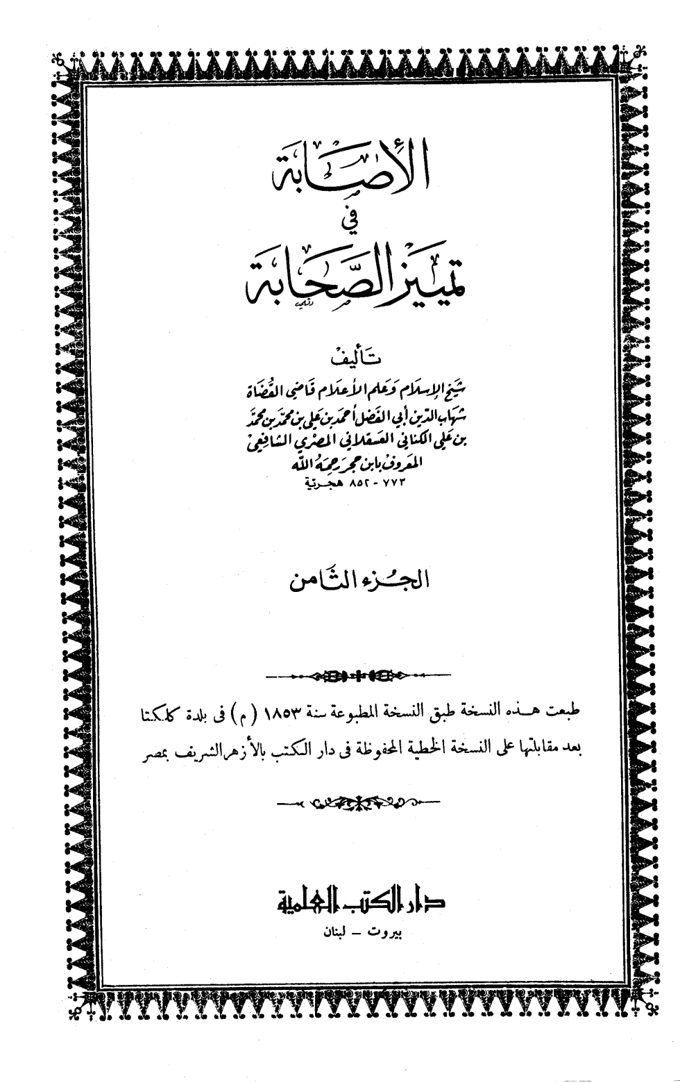

Slide 8
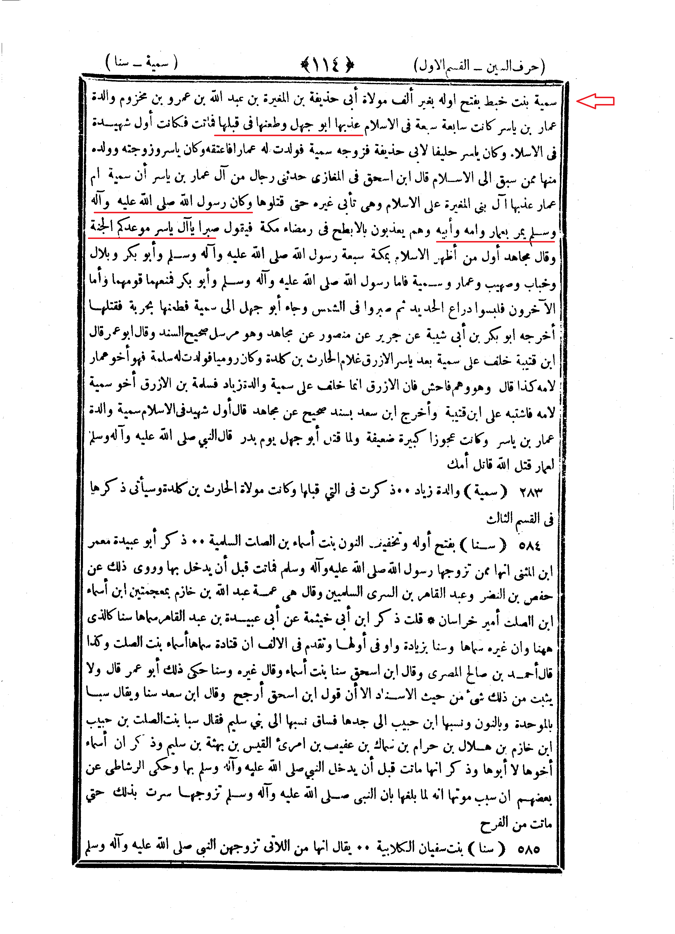

Slide 9
چرا عثمان از زن خودش دفاع نكرد؟
طبري: وجاء سودان بن حمران ليضربه فانكبت عليه نائلة ابنة الفرافصة واتقت السيف بيدها فتعمدها ونفح أصابعها فأطن أصابع يدها وولت فغمز أوراكها وقال أنها لكبيرة العجيزة وضرب عثمان فقتله.
ابن كثير: ... فقطع أصابعها فولت فضرب عجيزتها بيده وقال: أنها لكبيرة العجيزة وضرب عثمان فقتله.
تاريخ الطبري، ج4، ص391
البداية والنهاية، ج10، ص315

Slide 11
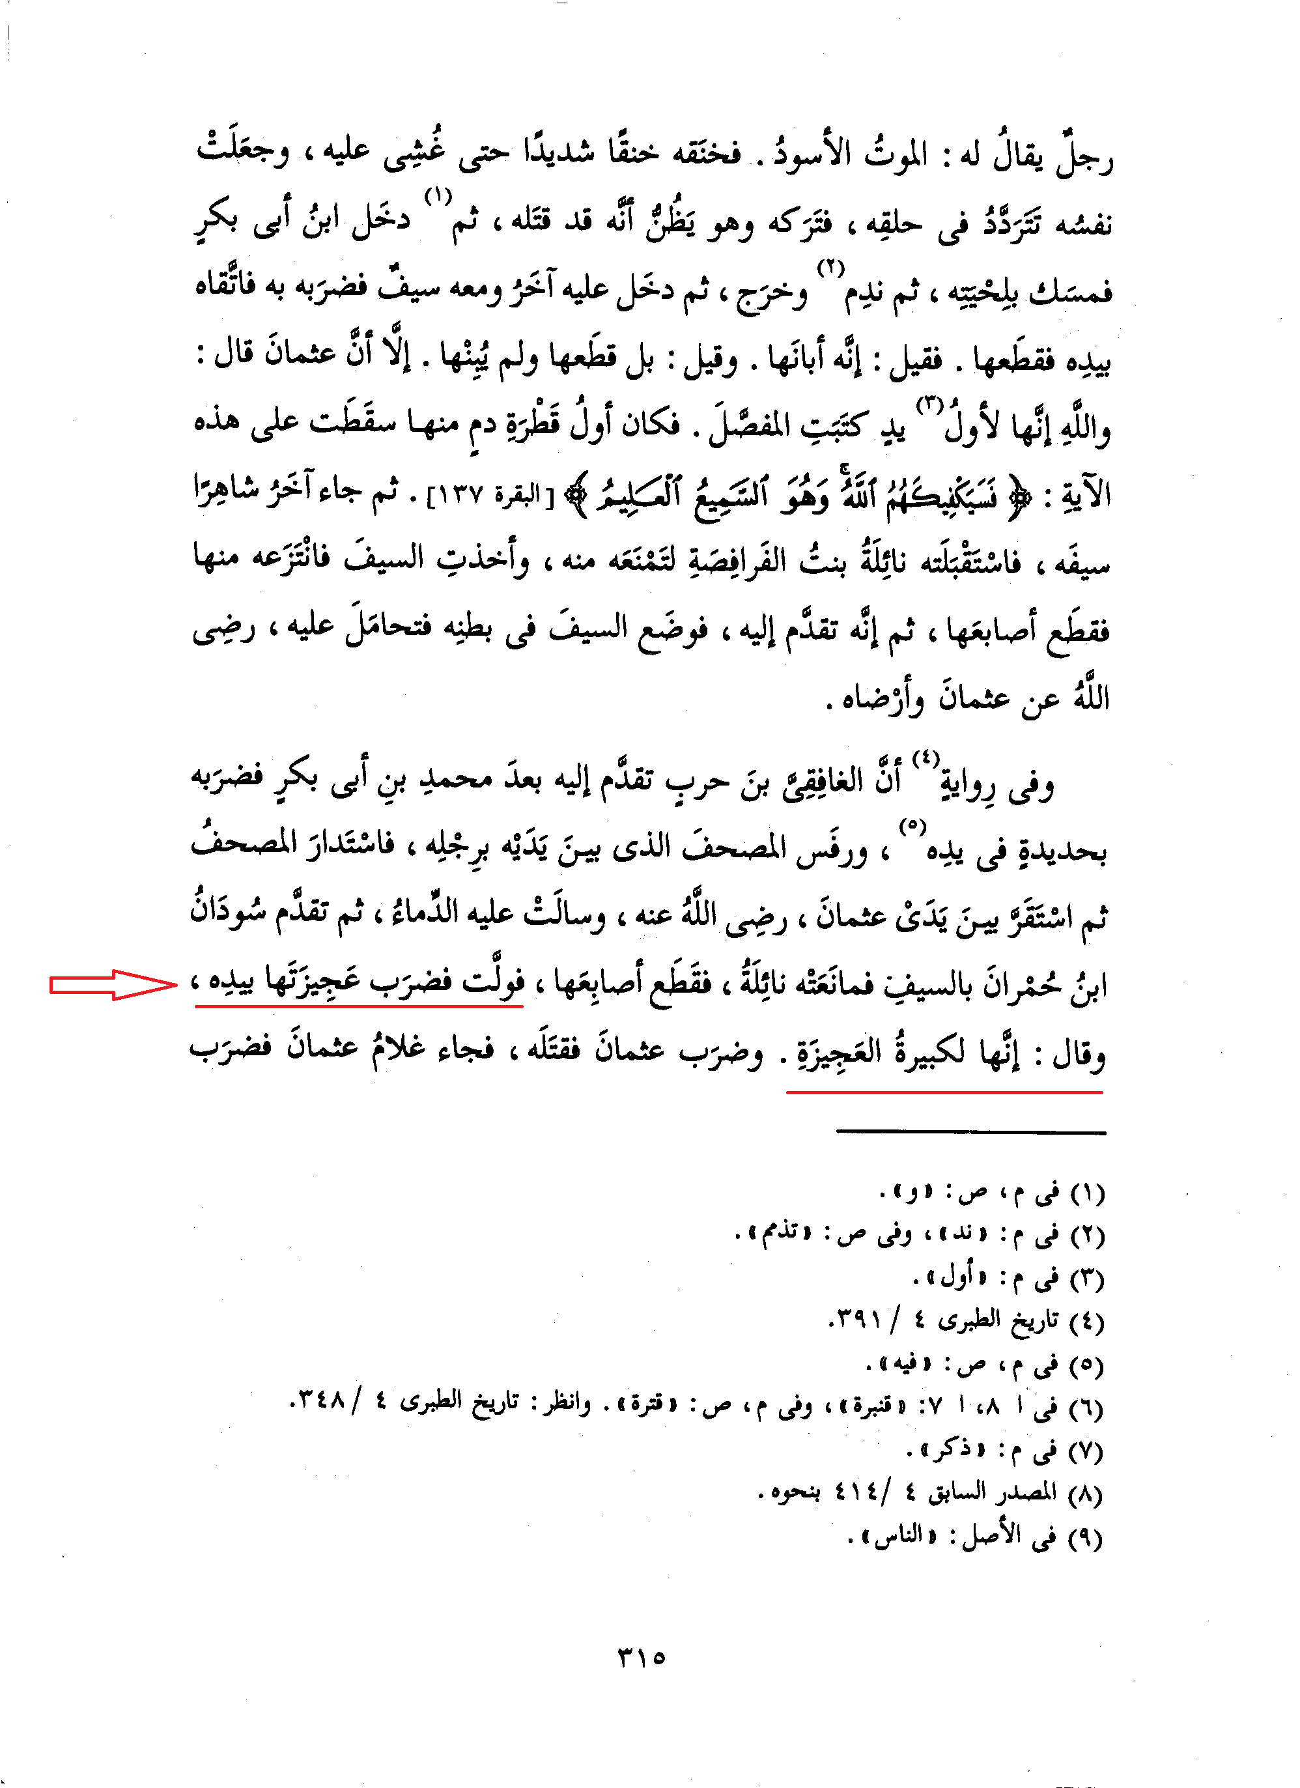

Slide 13
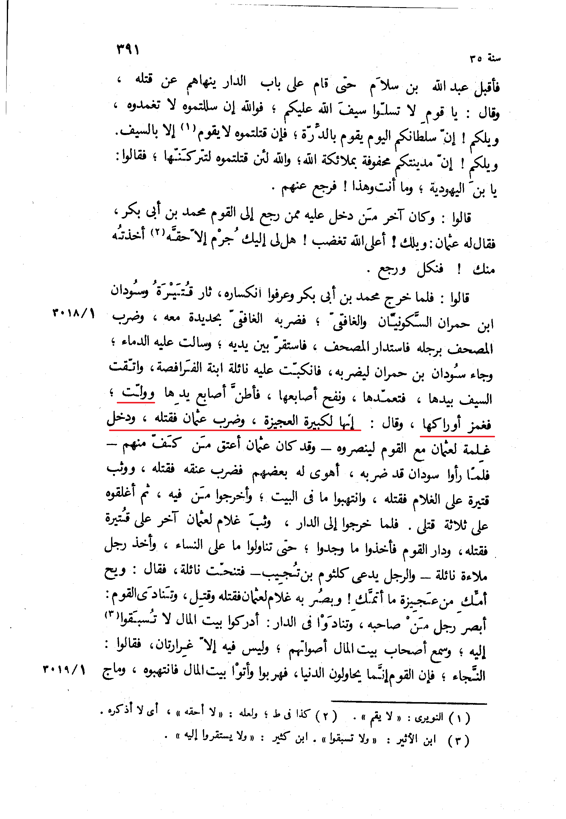

Slide 14
چرا حضرت ابراهيماز همسرش دفاع نكرد؟
عن أبي هُرَيْرَةَ رضي الله عنه قال لم يَكْذِبْ إِبْرَاهِيمُ عليه السَّلَام إلا ثَلَاثَ كَذَبَاتٍ ثِنْتَيْنِ مِنْهُنَّ في ذَاتِ اللَّهِ عز وجل قَوْلُهُ «إني سَقِيمٌ» وَقَوْلُهُ «بَلْ فَعَلَهُ كَبِيرُهُمْ هذا» وقال بَيْنَا هو ذَاتَ يَوْمٍ وَسَارَةُ إِذْ أتى على جَبَّارٍ من الْجَبَابِرَةِ فَقِيلَ له إِنَّ هَا هُنَا رَجُلًا معه امْرَأَةٌ من أَحْسَنِ الناس فَأَرْسَلَ إليه فَسَأَلَهُ عنها فقال من هذه؟ قال: أُخْتِي فَأَتَى سَارَةَ فقال يا سَارَةُ ليس على وَجْهِ الأرض مُؤْمِنٌ غَيْرِي وَغَيْرَكِ وَإِنَّ هذا سَأَلَنِي فَأَخْبَرْتُهُ أَنَّكِ أُخْتِي فلا تُكَذِّبِينِي فَأَرْسَلَ إِلَيْهَا فلما دَخَلَتْ عليه ذَهَبَ يَتَنَاوَلُهَا بيده فَأُخِذَ فقال ادْعِي اللَّهَ ولا أَضُرُّكِ فَدَعَتْ اللَّهَ فَأُطْلِقَ ثُمَّ تَنَاوَلَهَا الثَّانِيَةَ فَأُخِذَ مِثْلَهَا أو أَشَدَّ فقال ادْعِي اللَّهَ لي ولا أَضُرُّكِ فَدَعَتْ فَأُطْلِقَ فَدَعَا بَعْضَ حَجَبَتِهِ فقال إِنَّكُمْ لم تَأْتُونِي بِإِنْسَانٍ إنما أَتَيْتُمُونِي بِشَيْطَانٍ فَأَخْدَمَهَا هَاجَرَ فَأَتَتْهُ وهو يُصَلِّي فَأَوْمَأَ بيده مَهْيَا قالت رَدَّ الله كَيْدَ الْكَافِرِ أو الْفَاجِرِ في نَحْرِهِ وَأَخْدَمَ هَاجَرَ.
صحيح البخاري،ج3، ص1225، ح 3358،كِتَاب الْأَنْبِيَاءِ، بَاب قَوْلِ اللَّهِ تَعَالَى «وَاتَّخَذَ الله إبراهيم خَلِيلًا»

